Slide 1
Desde 2005 Aguafuerte Galería ha desarrollado un sinnúmero de actividades; 17 años con más de 320 exposiciones, más de 1,700 artistas participantes, más de 2,000 obras vendidas, XXIV subastas, además de talleres, presentaciones de libros y colaboraciones en otros espacios (México, Argentina y España). Nuestras tres sedes son un lugar vital para el arte contemporáneo con representación de artistas nacionales y extranjeros, consagrados y emergentes, nuestras exhibiciones son variadas y arriesgadas en torno a las técnicas, a lo figurativo o lo abstracto, lo político, lo social, las problemáticas locales y globales, arte inclusivo.

Slide 2
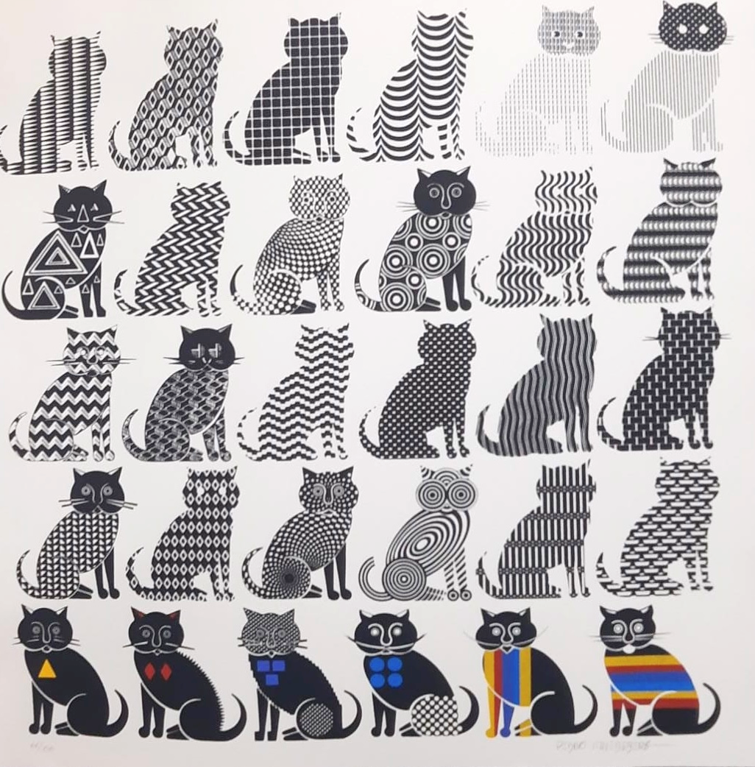
Gatos
Pedro Friedeberg
Serigrafía
60 x 60 cm
$30,000 mx

Slide 3
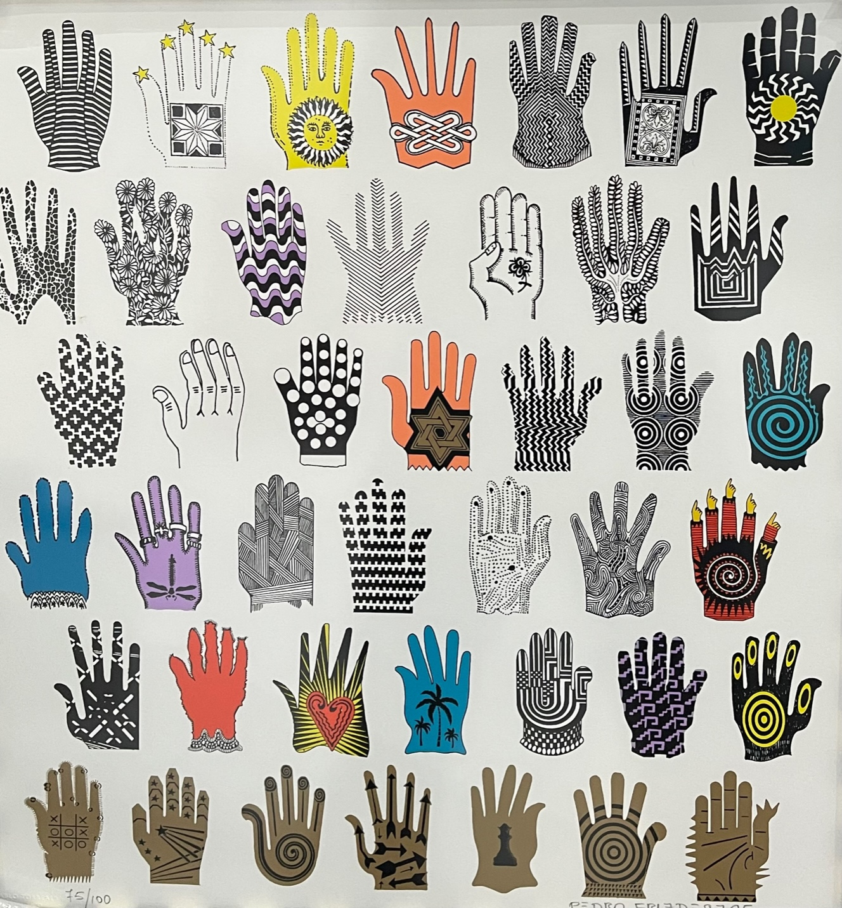
Visiones furtivas #3
Pedro Friedeberg
Serigrafía
44 x 47 cm
$25,000 mx

Slide 4
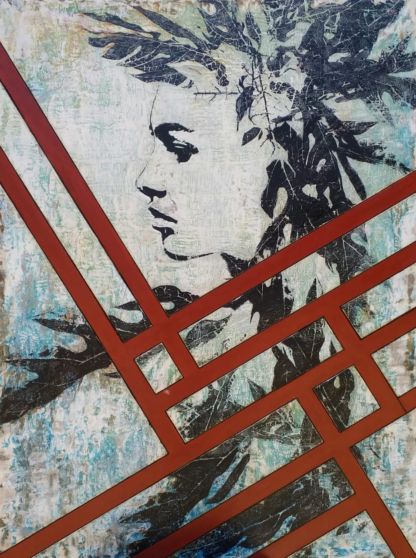
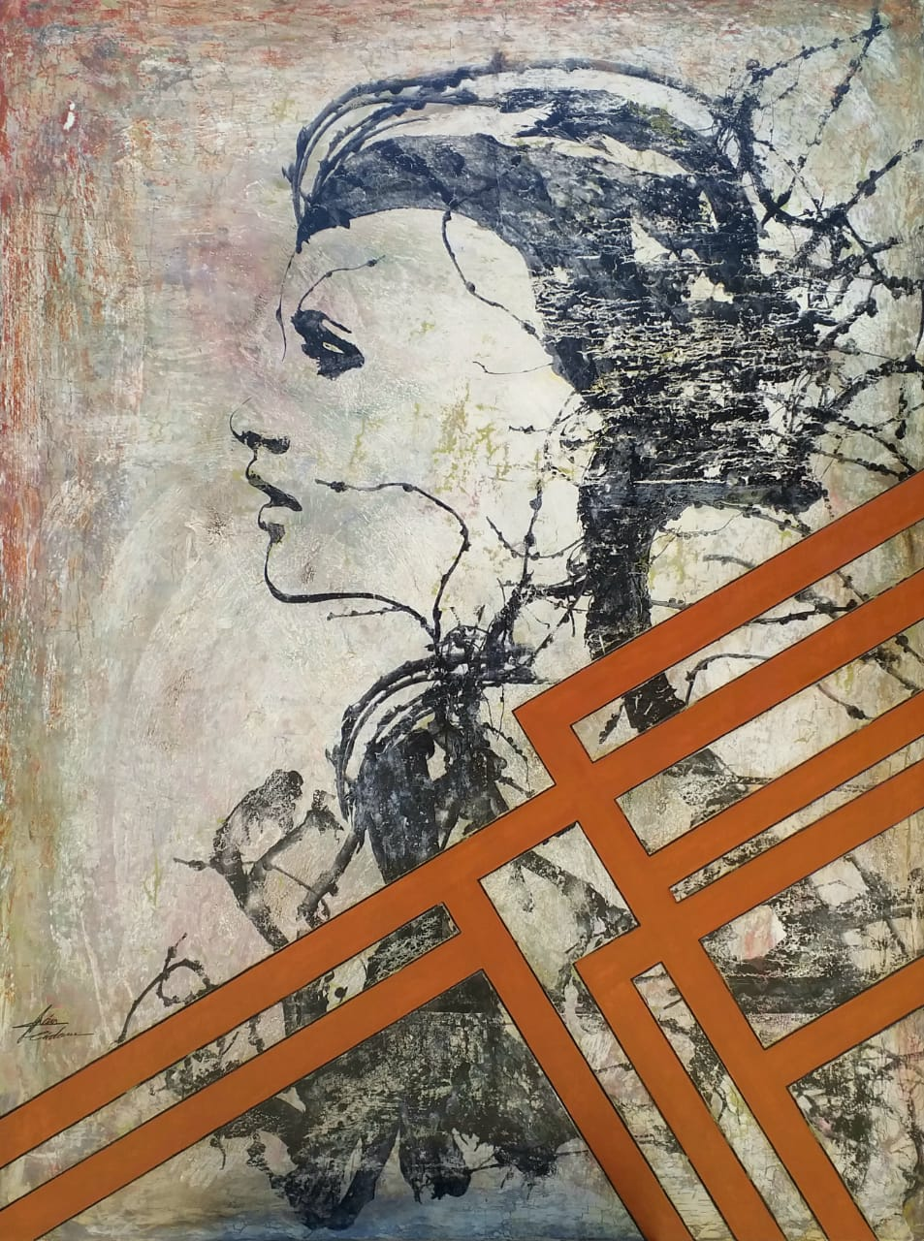
R10042
Iván Córdova
Encauso s/madera
122 x 90 cm
$52,200 mx
R10043
Iván Córdova
Encauso s/madera
122 x 90 cm
$52,200 mx

Slide 5
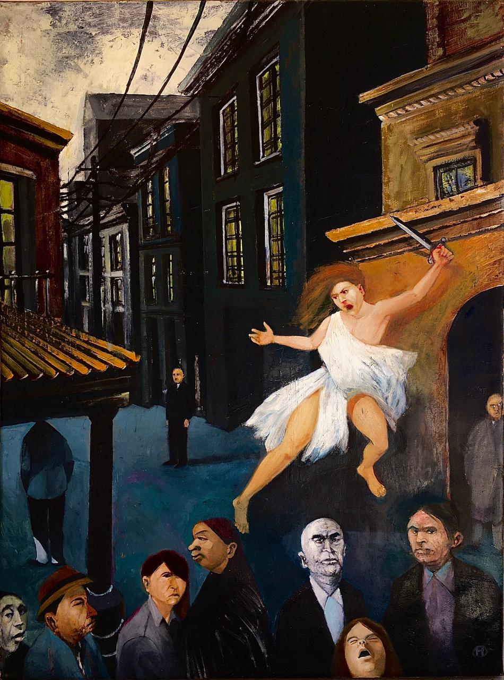
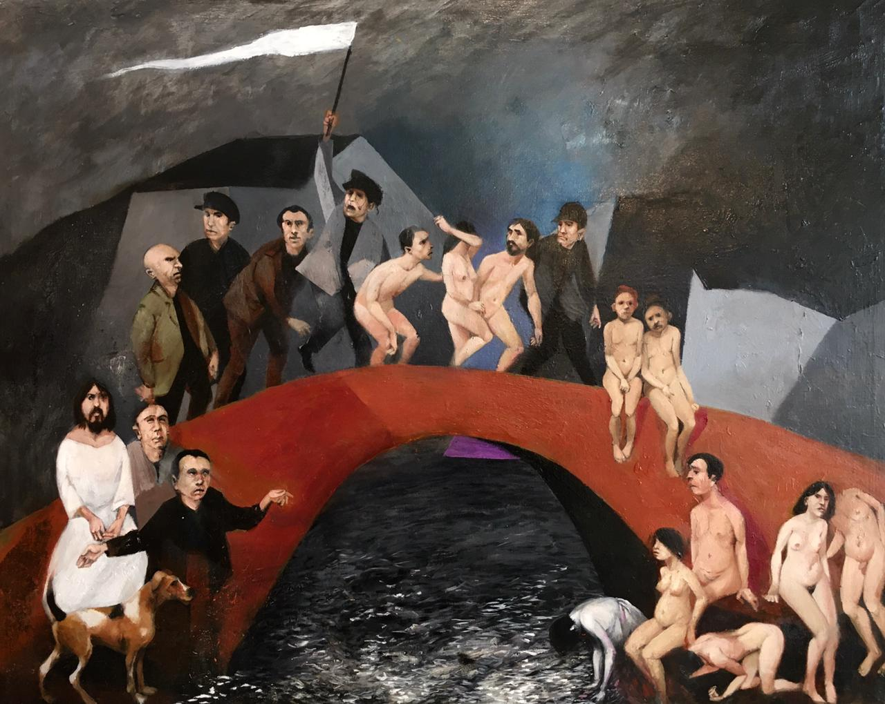
La victoria animando al pueblo a luchar
Ray Herrera-Leguizamo
Óleo sobre tela
80 x 70 cm
2020
$18,000 mx
Medea mexicana
Ray Herrera-Leguizamo
Óleo sobre tela
90 x 70 cm
2022
$20,000 mx

Slide 6
Rinoceronte
Fernando Andriacci
Bronce
41 x 88 x 28 cm
$270,000 mx

Slide 7
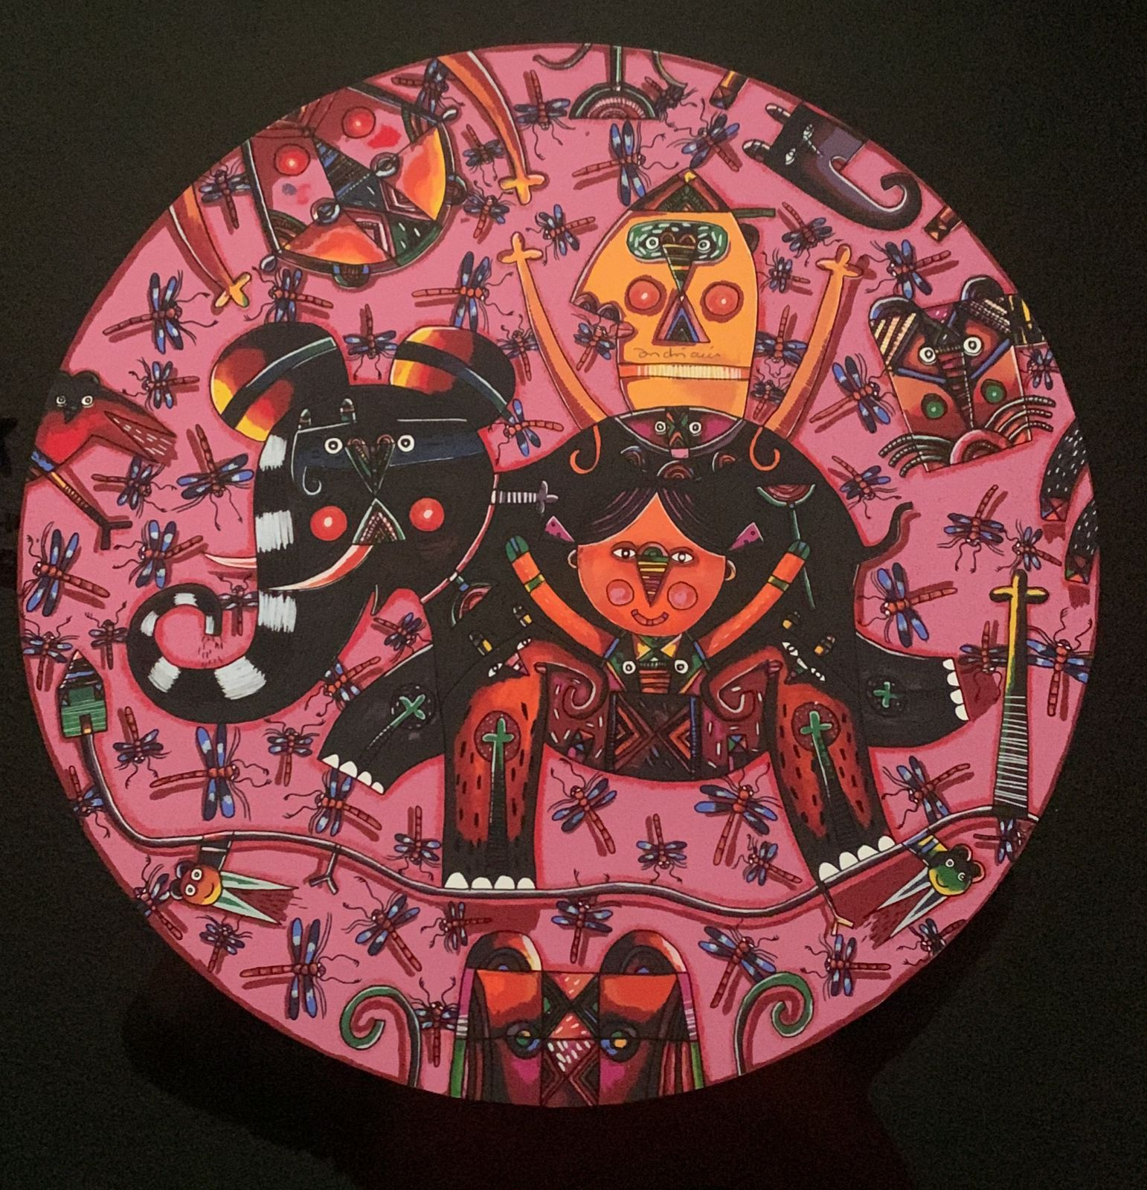
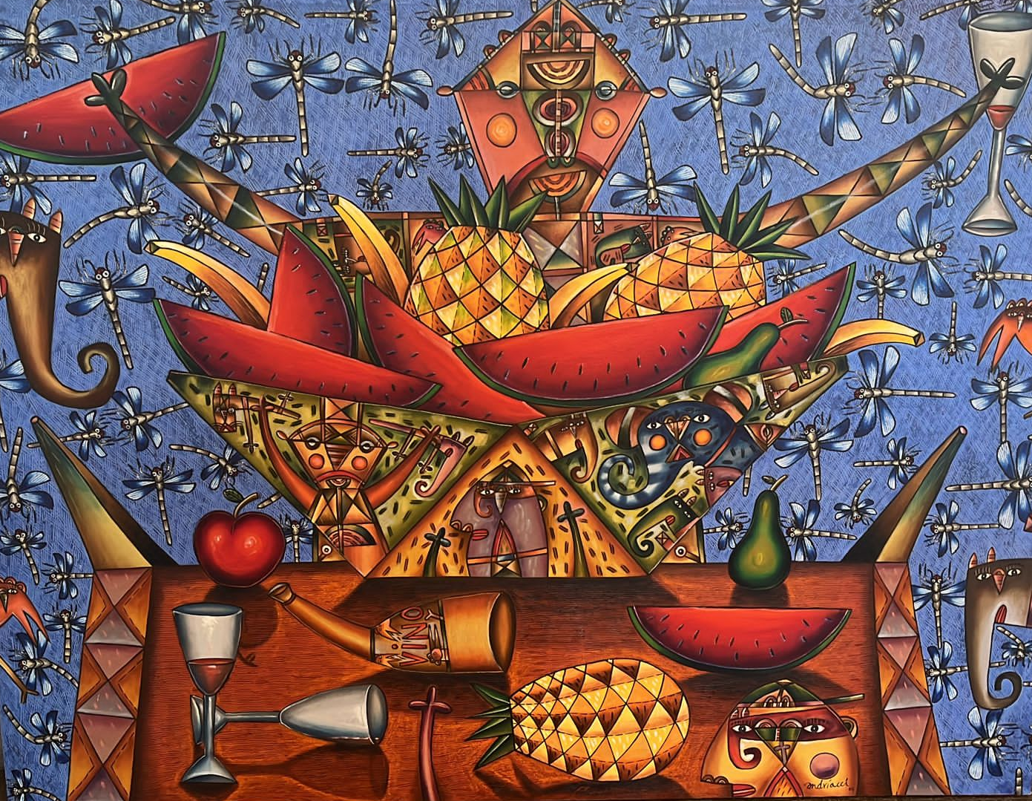
Sin título
Fernando Andriacci
Óleo sobre tela
100 x 130 cm
$180,000 mx
Sin título
Fernando Andriacci
Serigrafía
44 x 44 cm
$10,000 mx

Slide 8
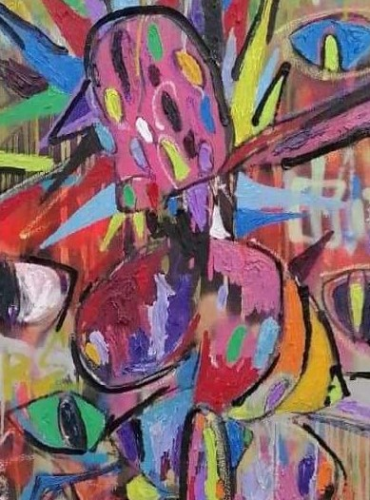
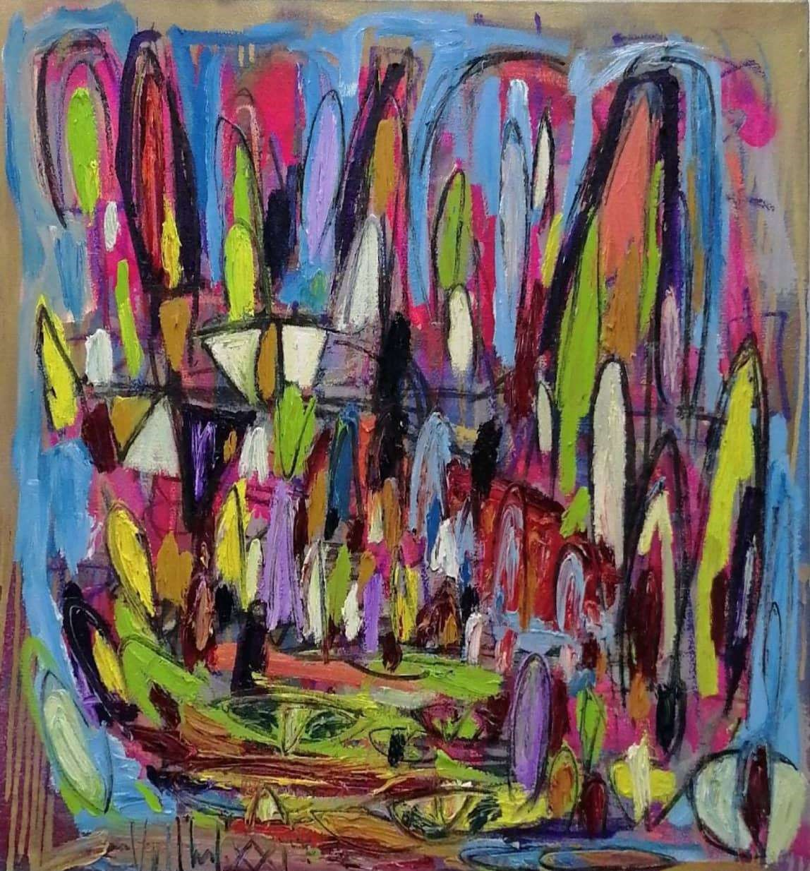
La musa de las pesadillas
“Feng” Jesús Villalpando
Acrílico s/tela
120 x 150 cm
$45,000 mx
Acumulación de gente sin sentido
“Feng” Jesús Villalpando
Acrílico s/tela
70 x 70 cm
$18,000 mx

Slide 9
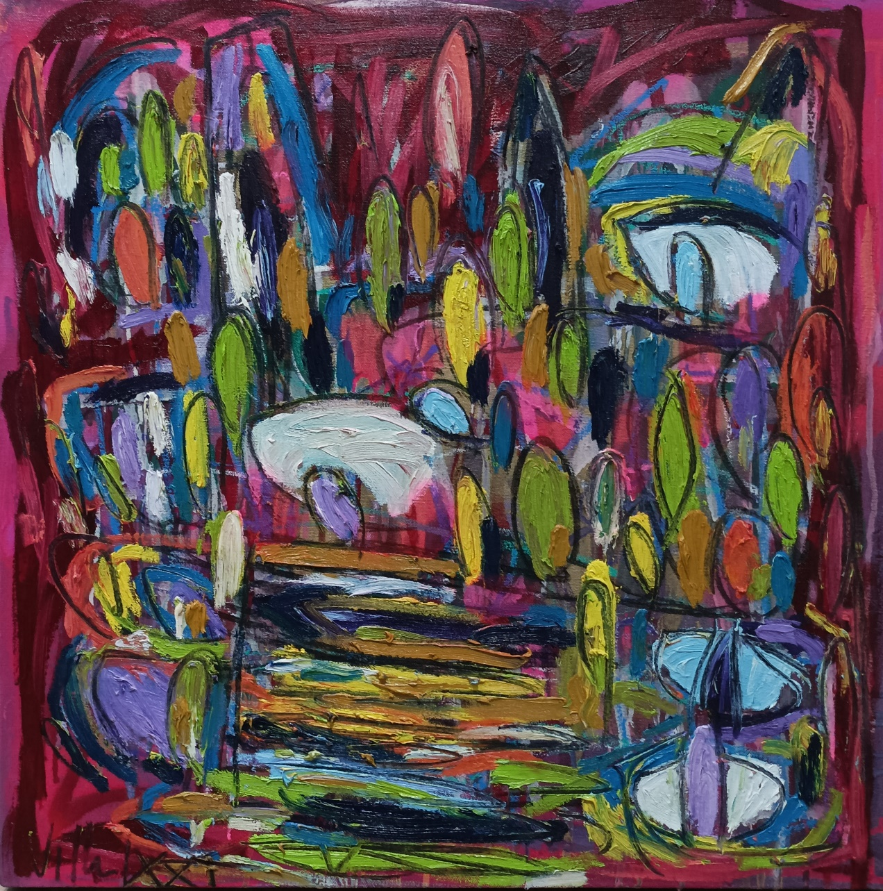
Metamorffo II
“Feng” Jesús Villalpando
Acrílico s/tela
70 x 70 cm
$25,000 mx

Slide 10
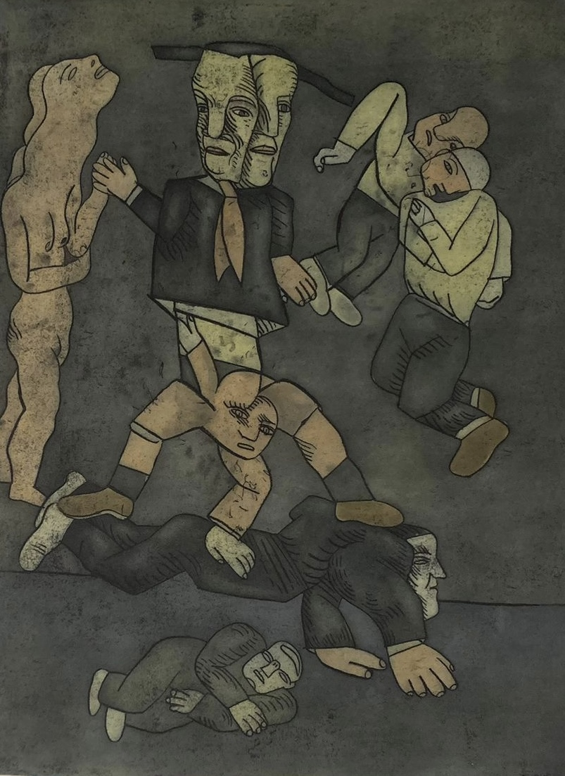
Cirqueros
José Luis Cuevas
Litografía
96 x 68 cm
$40,000 mx

Slide 11
Idilio
Fabián Cháirez
Óleo s/lienzo
69 x 260 cm
13,300 usd

Slide 12
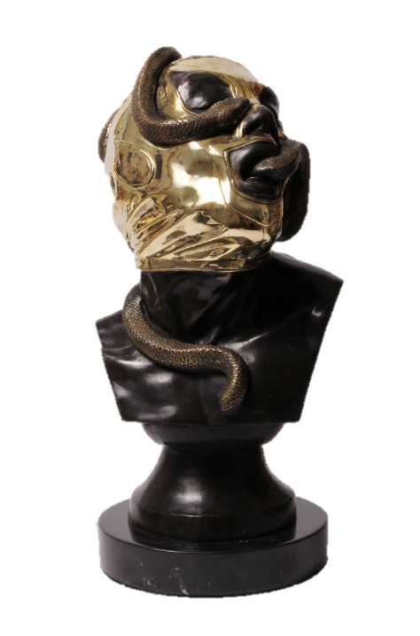
Transverberación, 2020
Fabián Cháirez
Bronce
50 x 40 cm
4,060 usd

Slide 13
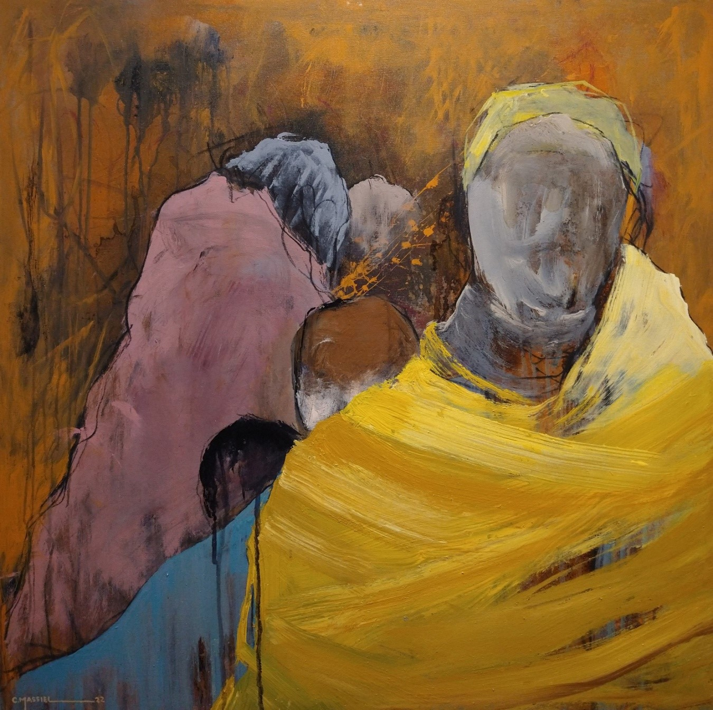
Encuentros
Héctor Massiel
Mixta s/tela
85 x 85 cm
$34,900 mx

Slide 14
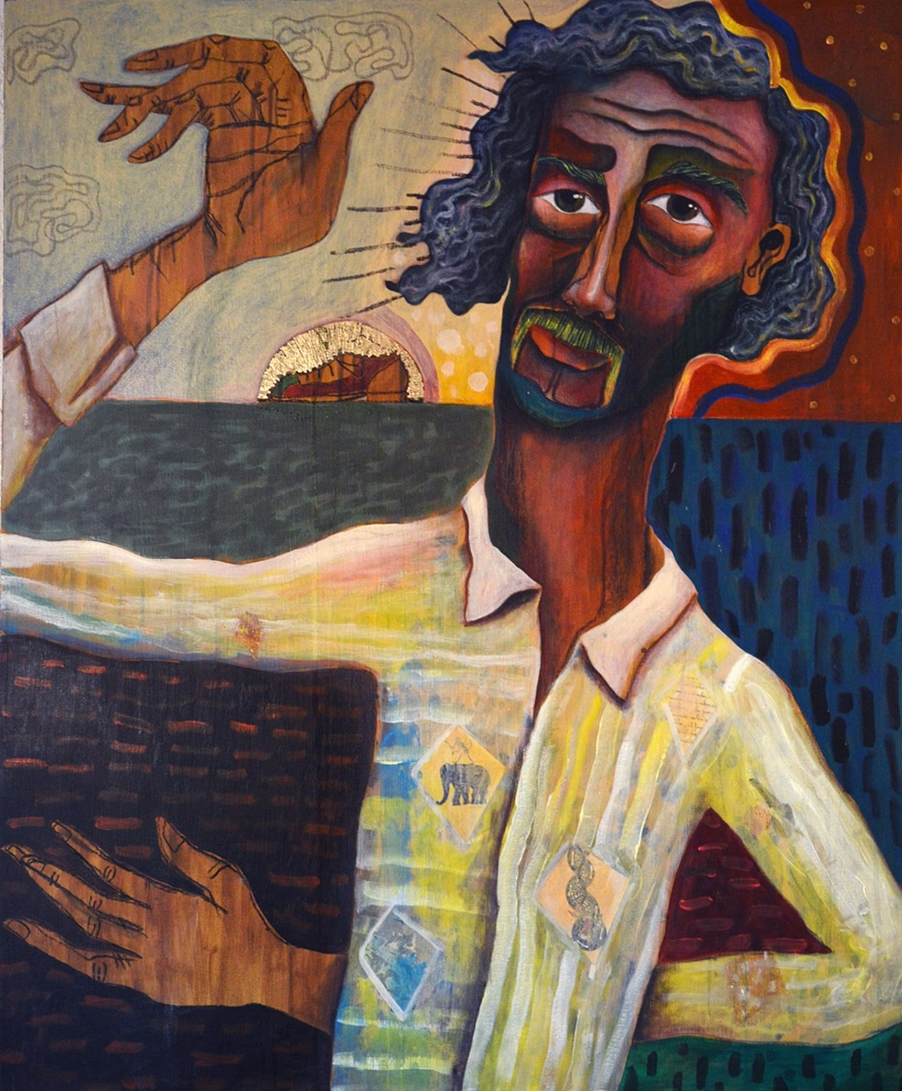
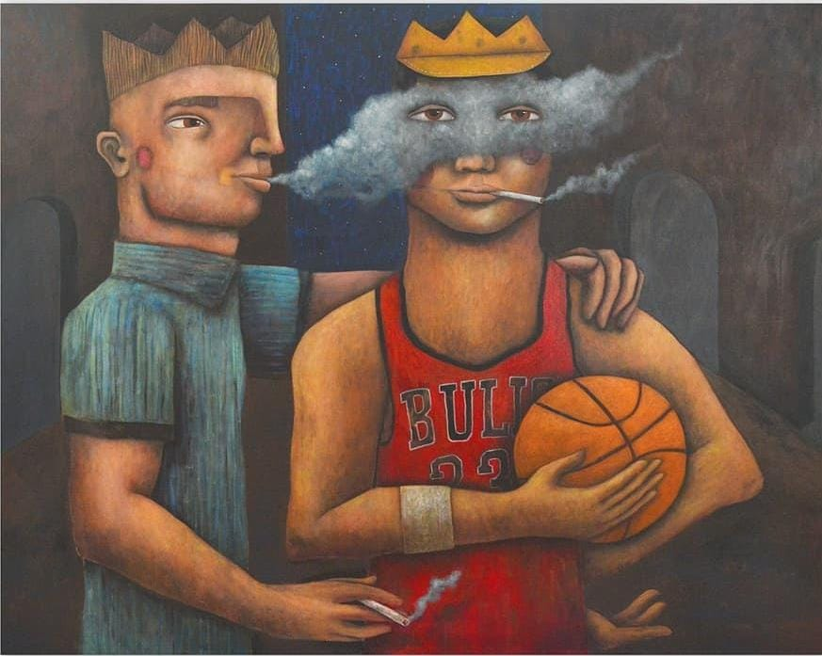
Reyes del barrio
Cristóbal Montoya
Acrílico s/tela
140 X 170 cm
Precio comercial $50,000
La camisa y lo papalotes
Cristóbal Montoya
Mixta sobe papel
120 x 100 cm
$24,000 mx

Slide 15
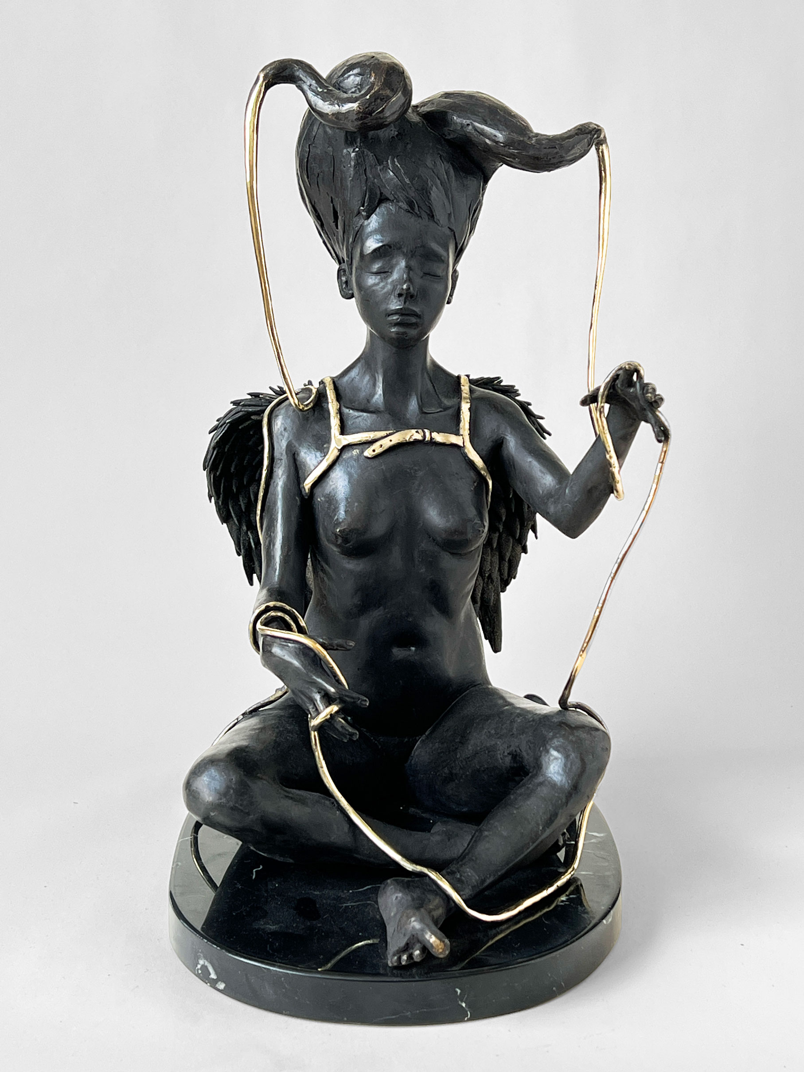
Introspezioni
Francesca Dalla Benetta
Bronce
37 x 20 x 22 cm
$60,000 mx
Pieza única

Slide 16
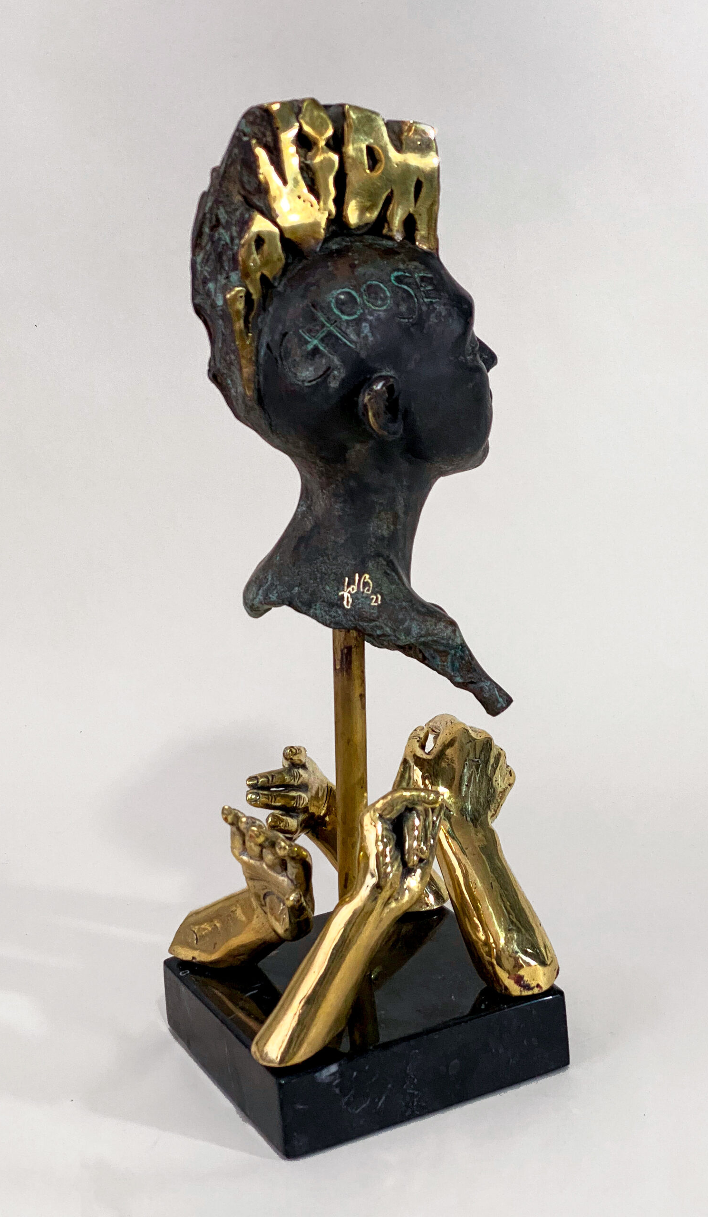
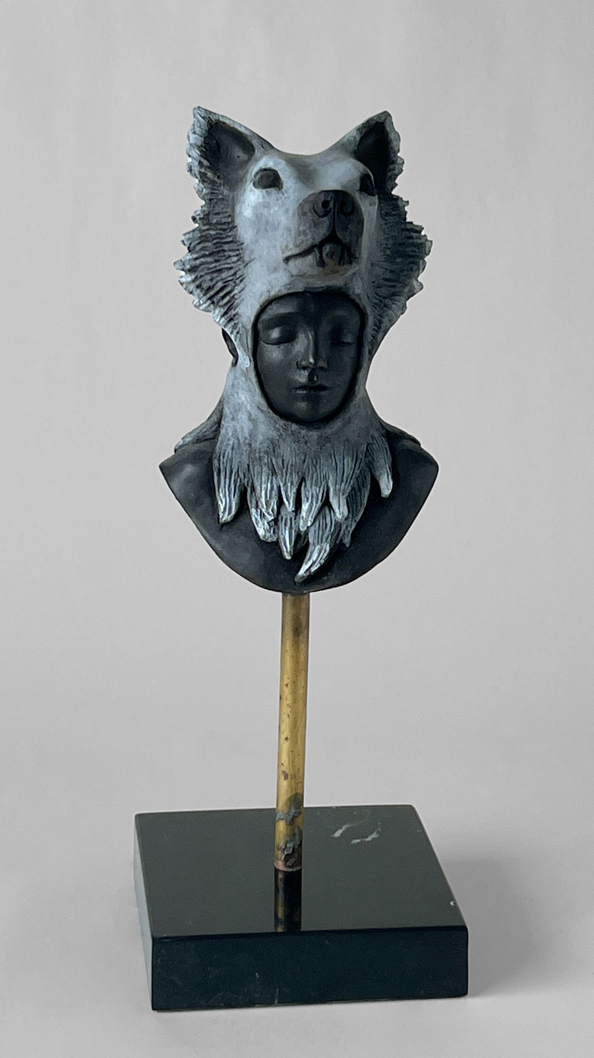
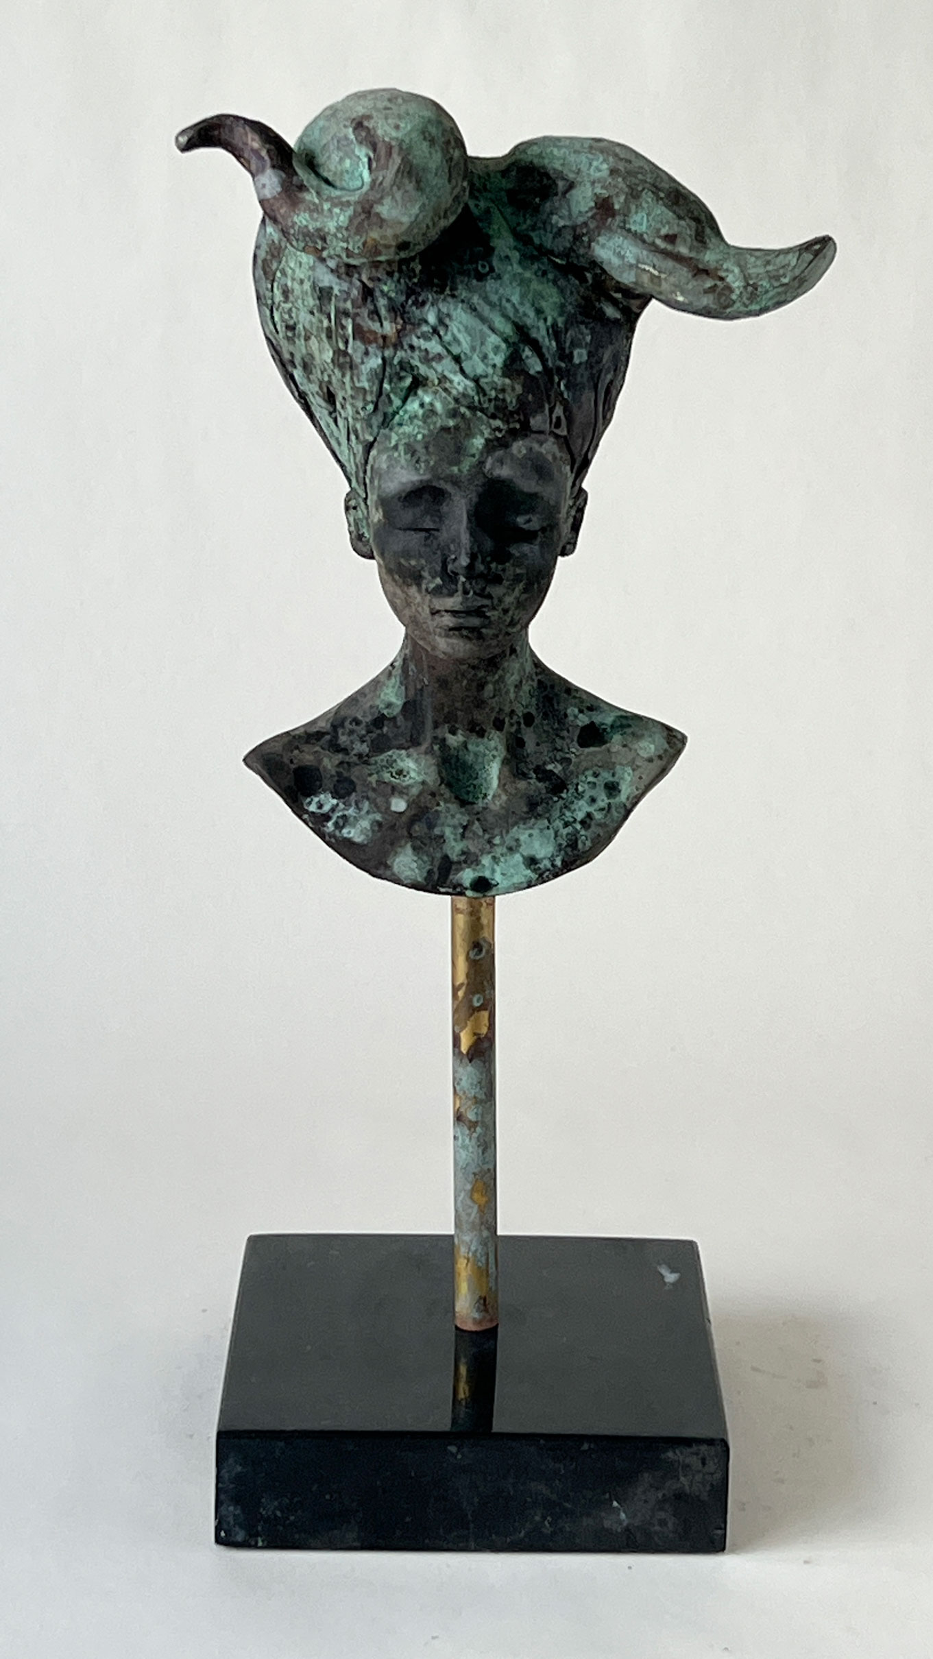
La vida
Francesca Dalla Benetta
Bronce
34 x 12 x 12 cm
$35,000 mx
Lobo
Francesca Dalla Benetta
Bronce
30 x 12 x 12 cm
$20,000 mx
Ari
Francesca Dalla Benetta
Bronce
35 x 12 x 12 cm
$22,000 mx

Slide 17
Refugio
Vidal Bedoya
Acrílico s/tela
180 x 45 cm
2,500 usd
Brote de profundidad
Vidal Bedoya
Acrílico s/tela
180 x 45 cm
2,500 usd
El vigio
Vidal Bedoya
Acrílico s/tela
180 x 45 cm
2,500 usd

Slide 18
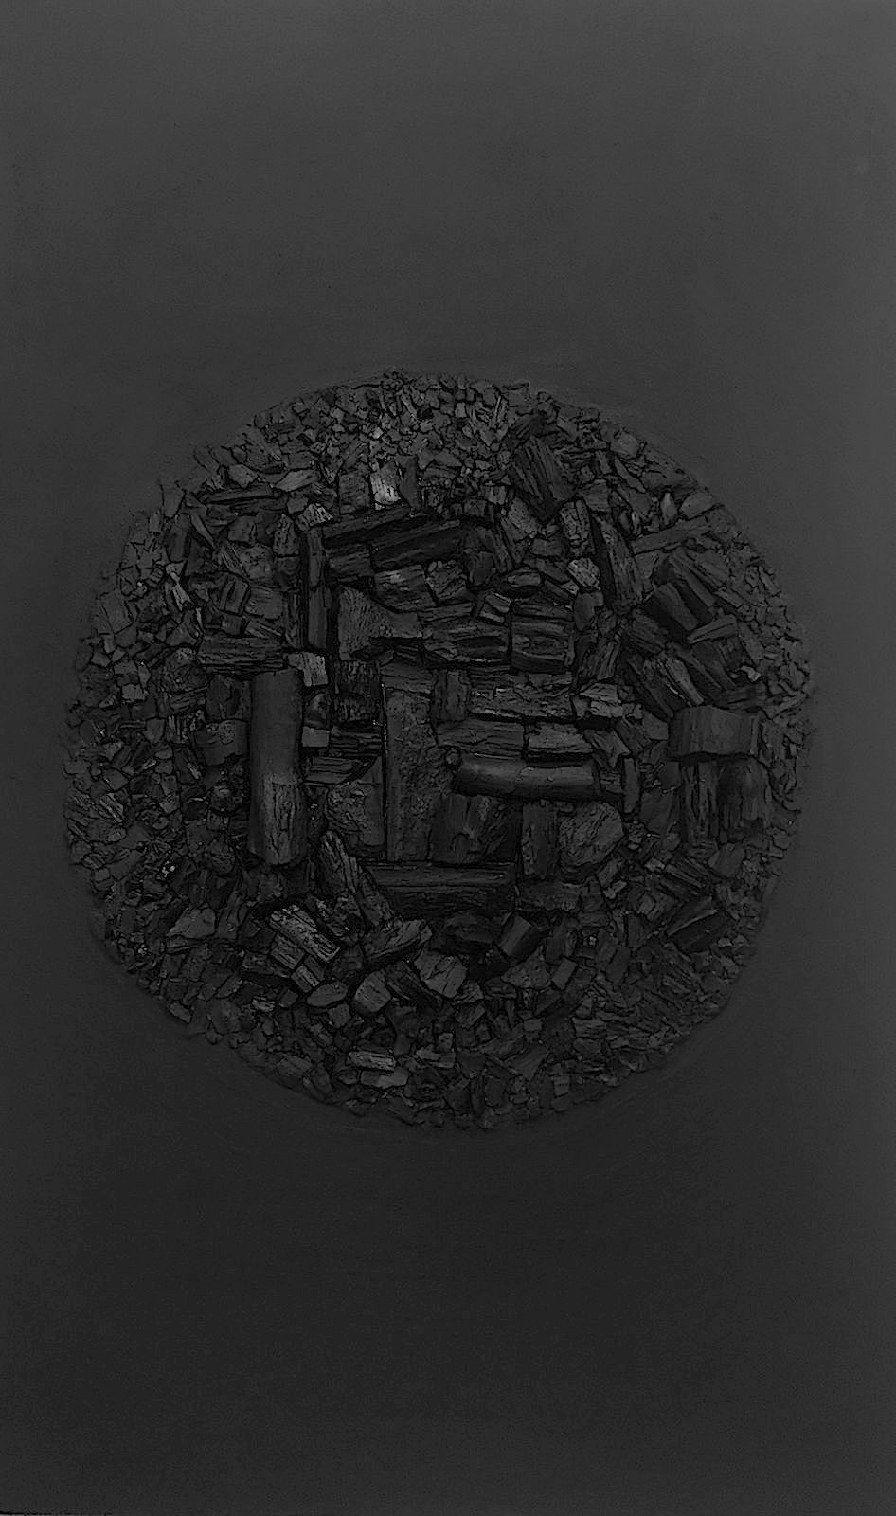
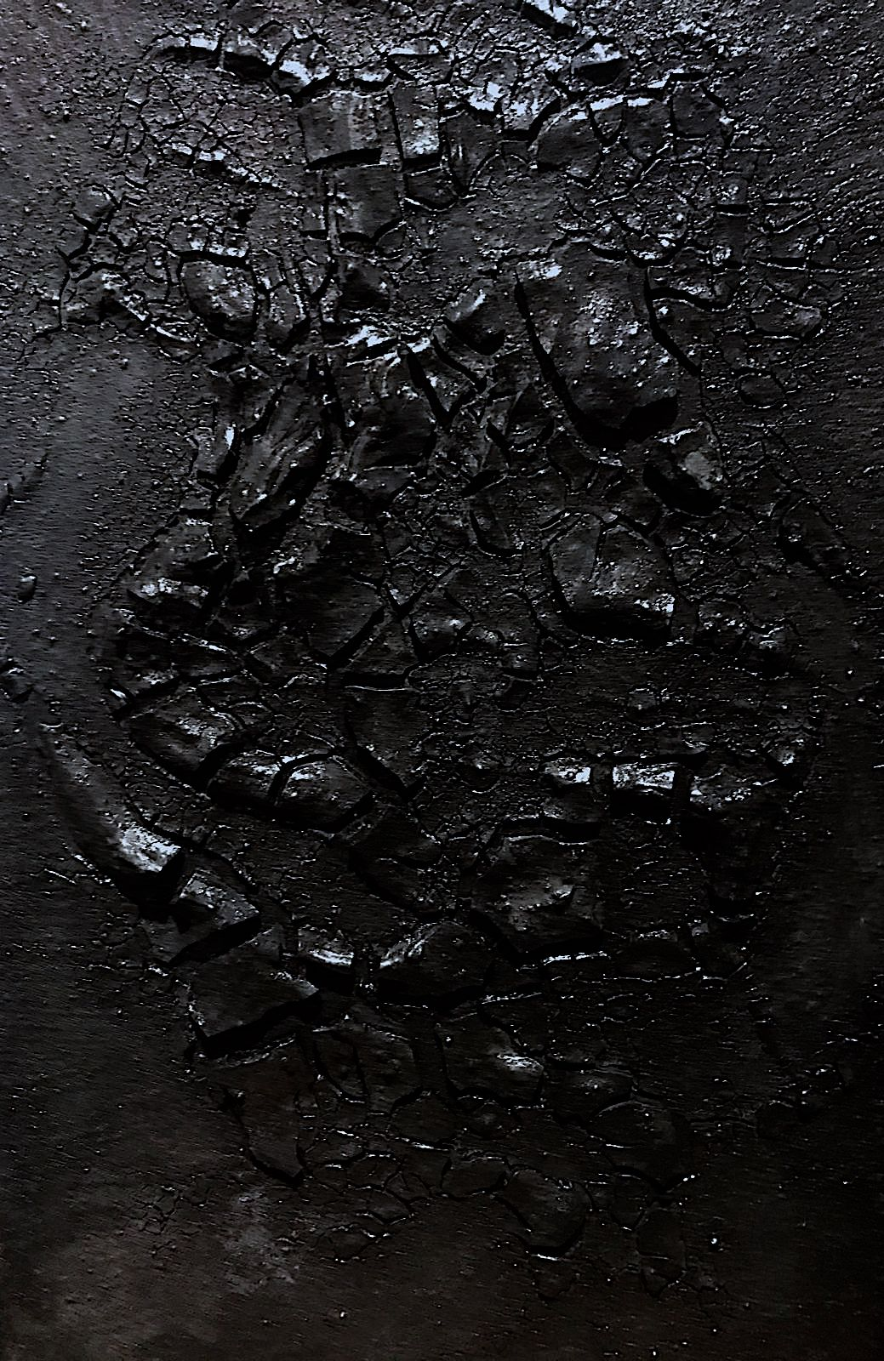
El negro #3432
Beatriz Zamora
2018
Mixta
20 x 30 cm
2,000 usd
El negro #1825
Beatriz Zamora
1995
Mixta
137 x 87 cm
Consultar precio con la galería

Slide 19
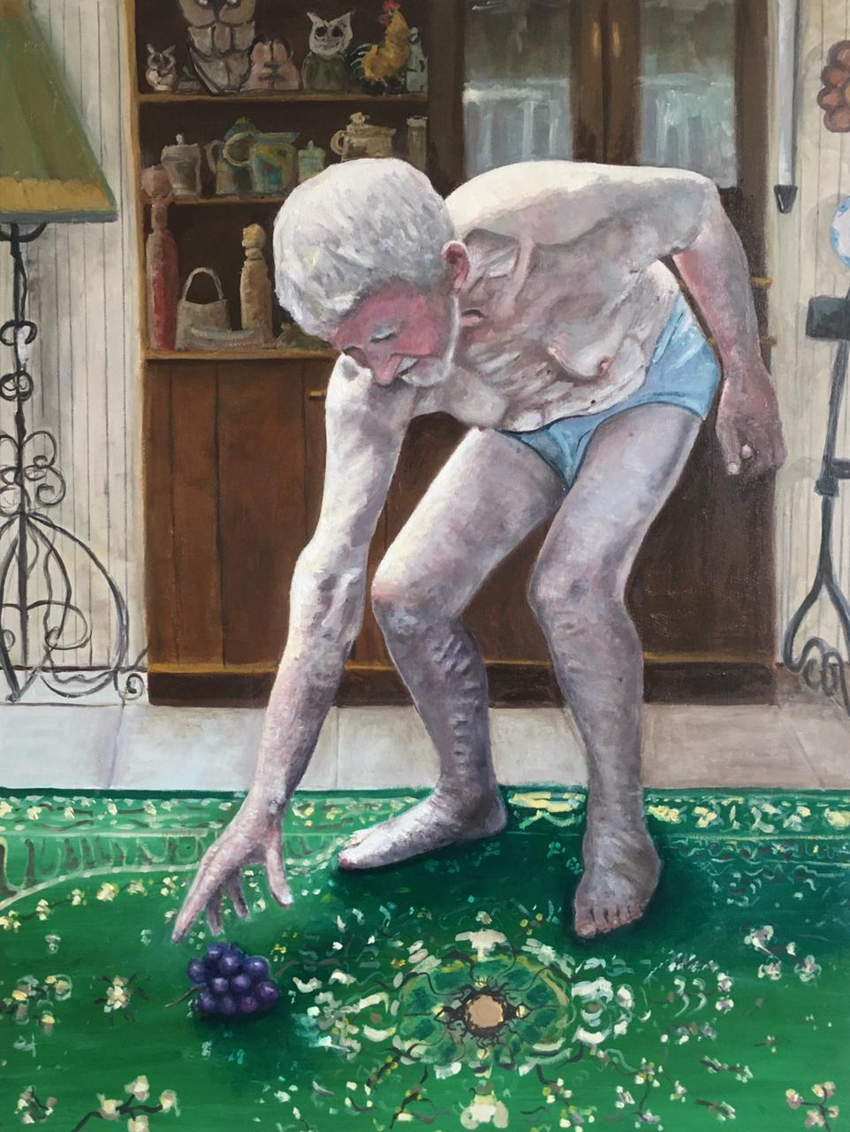
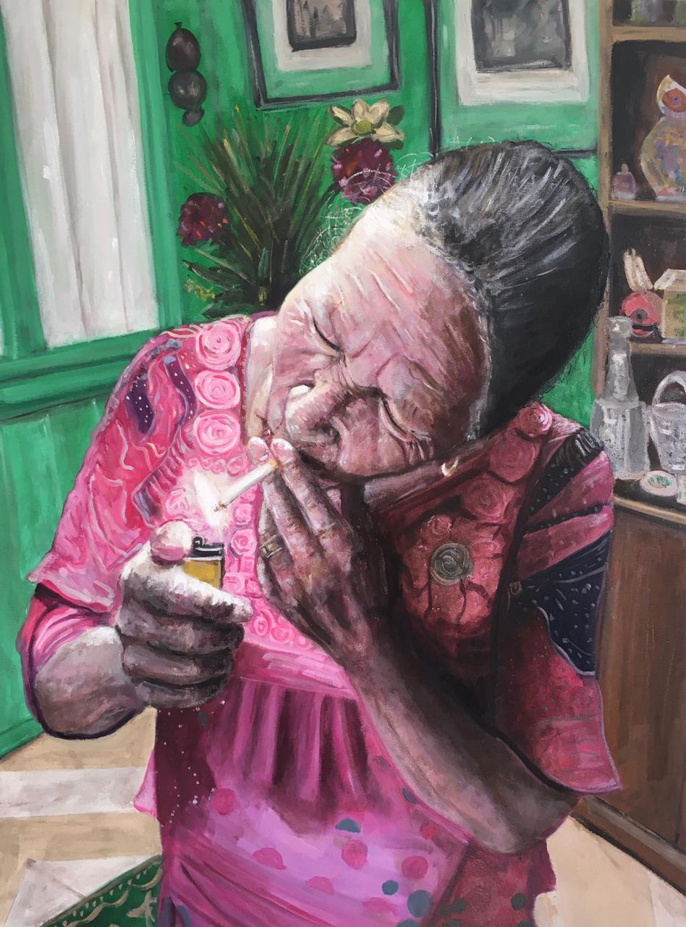
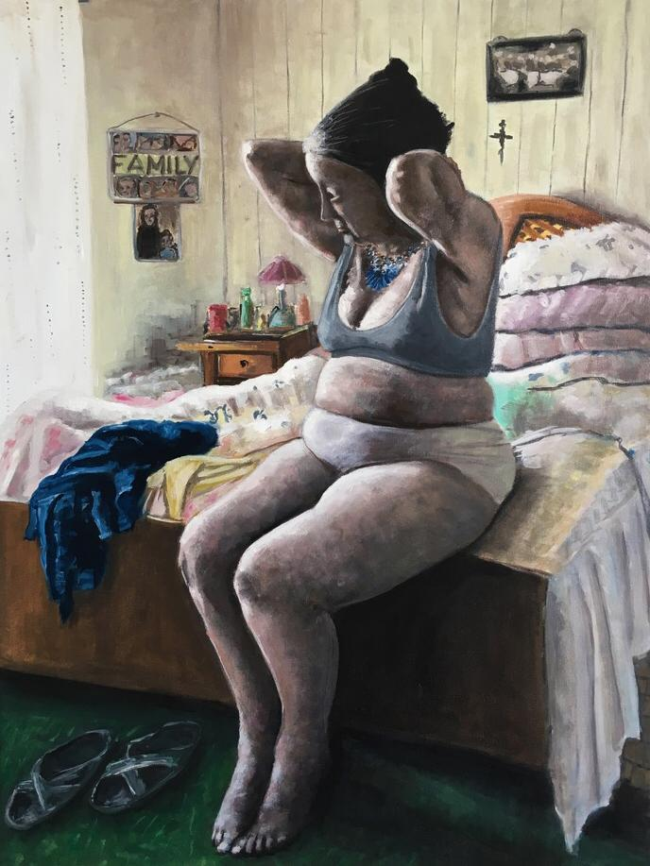
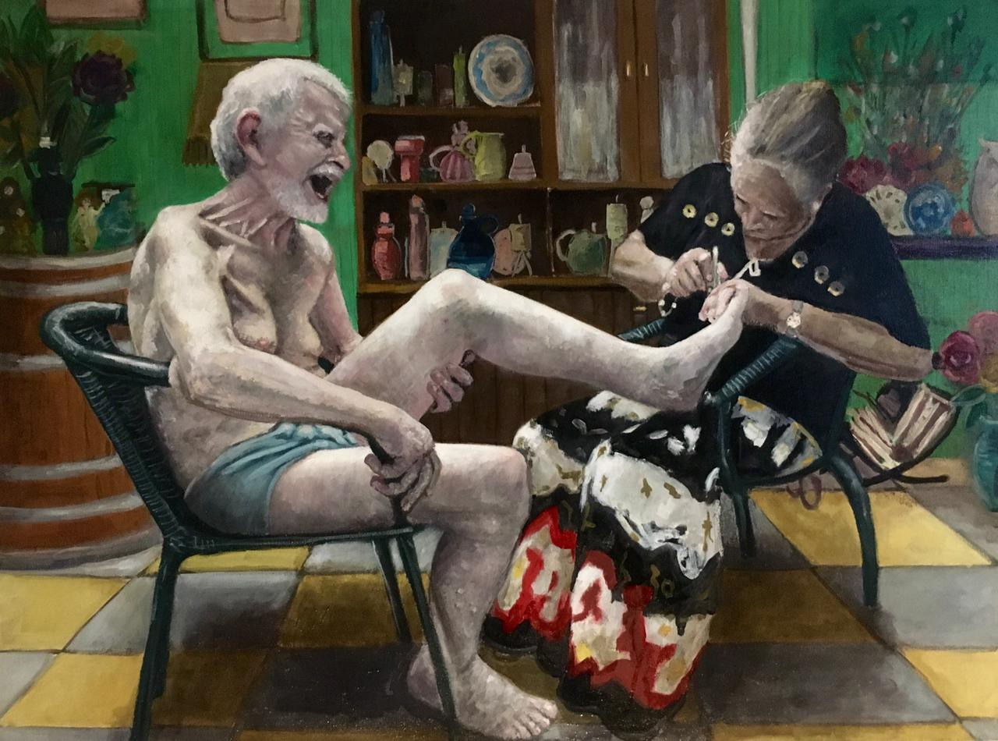
No fumes tanto, tía
Pablo Maire
Óleo s/tela
80 x 60 cm
$58,000 mx
Ma, que no estás gorda
Pablo Maire
Óleo s/tela
80 x 60 cm
$58,000 mx
Tu último racimo, Pa
Pablo Maire
Óleo s/tela
80 x 60 cm
$58,000 mx
Están largas tus uñas, viejito
Pablo Maire
Óleo s/tela
80 x 60 cm
$58,000 mx

Slide 20
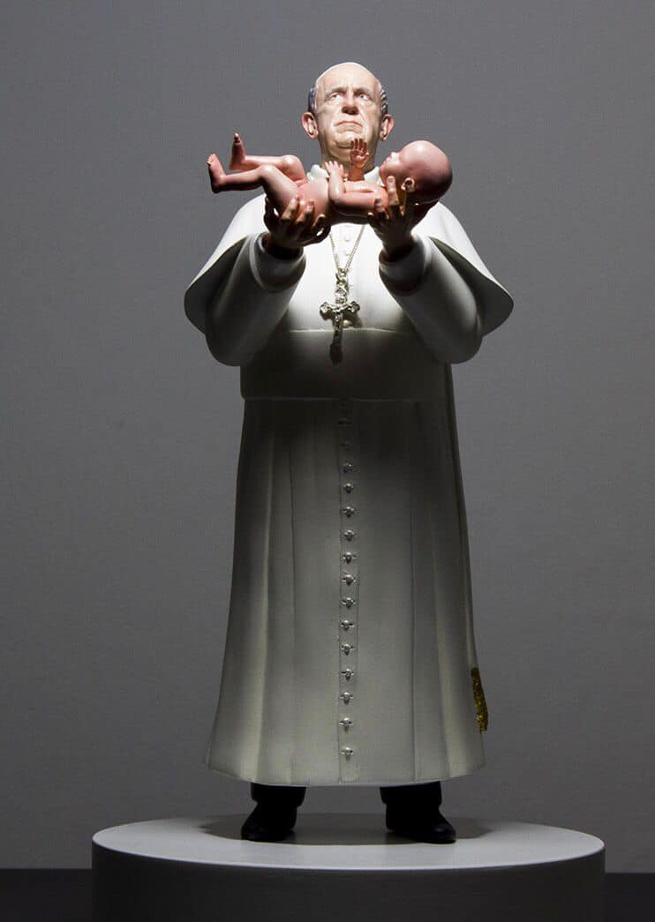
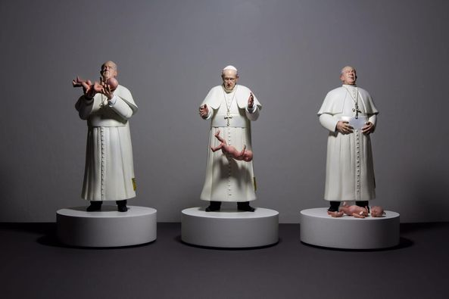
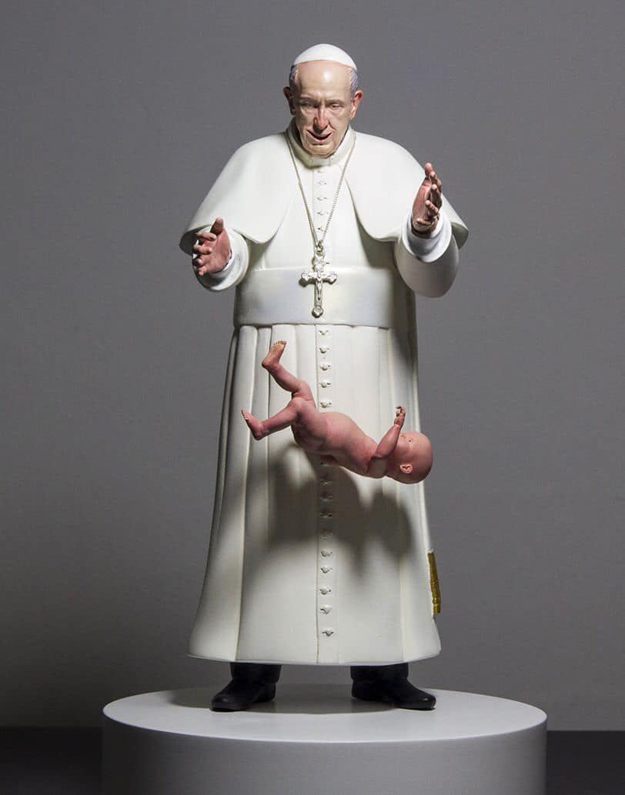
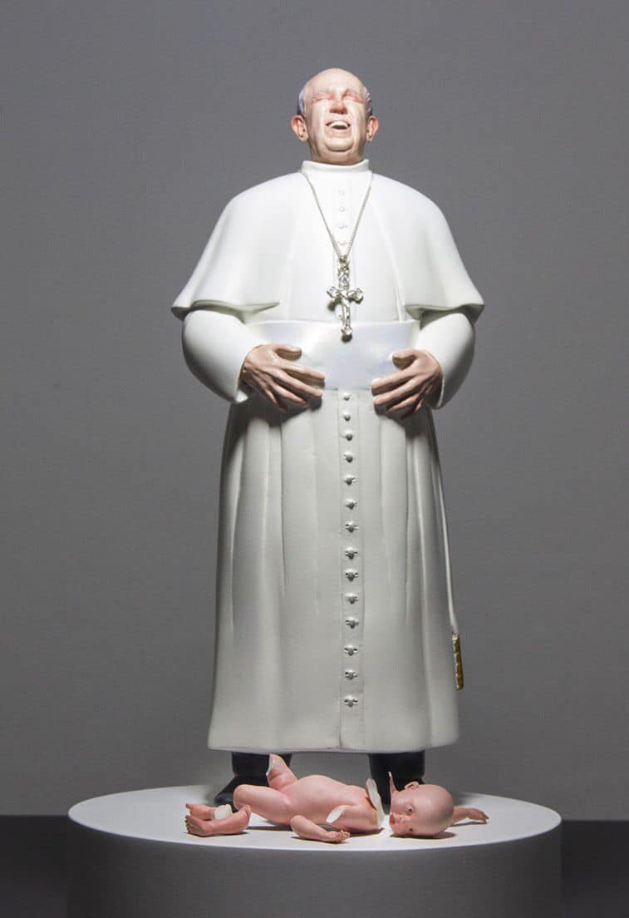
Chao tradición
Pablo Maire
Poliresina
Figura papal 27 x 11 x 9 cm
Bebés 8 x 5 x 3 cm
Base hecha de madera 17 x 17 x 5 cm
$174,000 mx

Slide 21
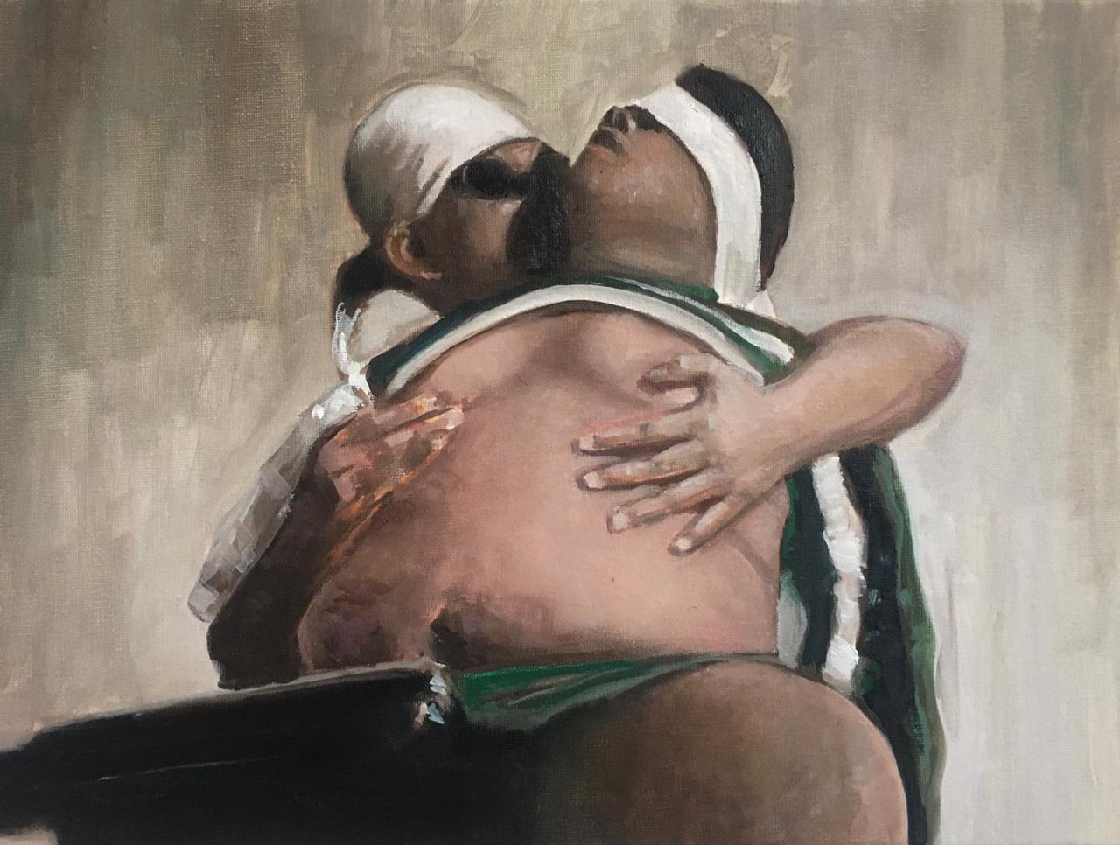
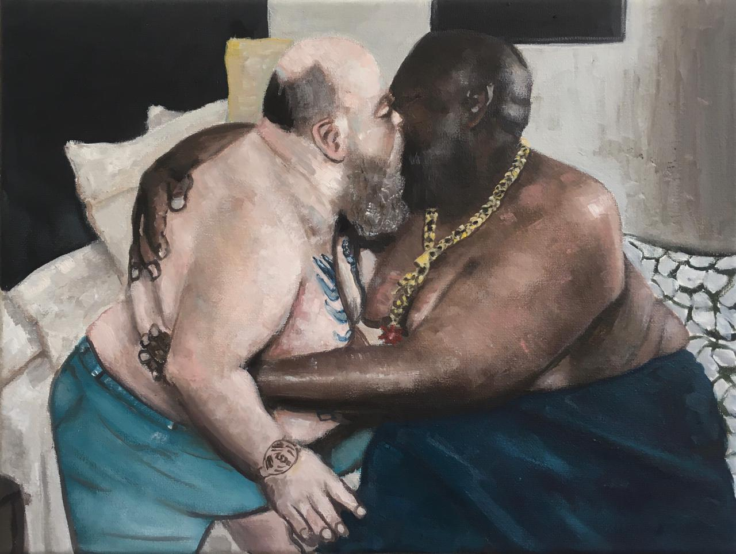
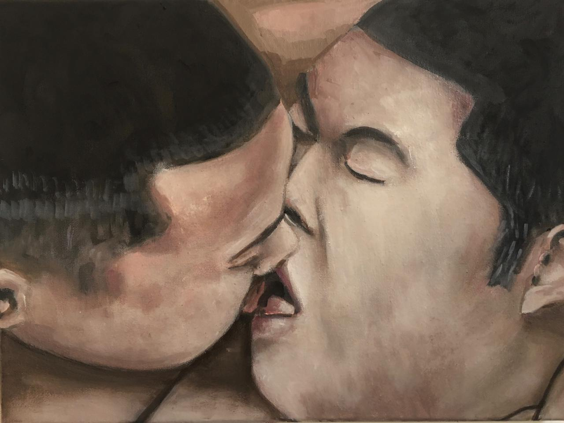
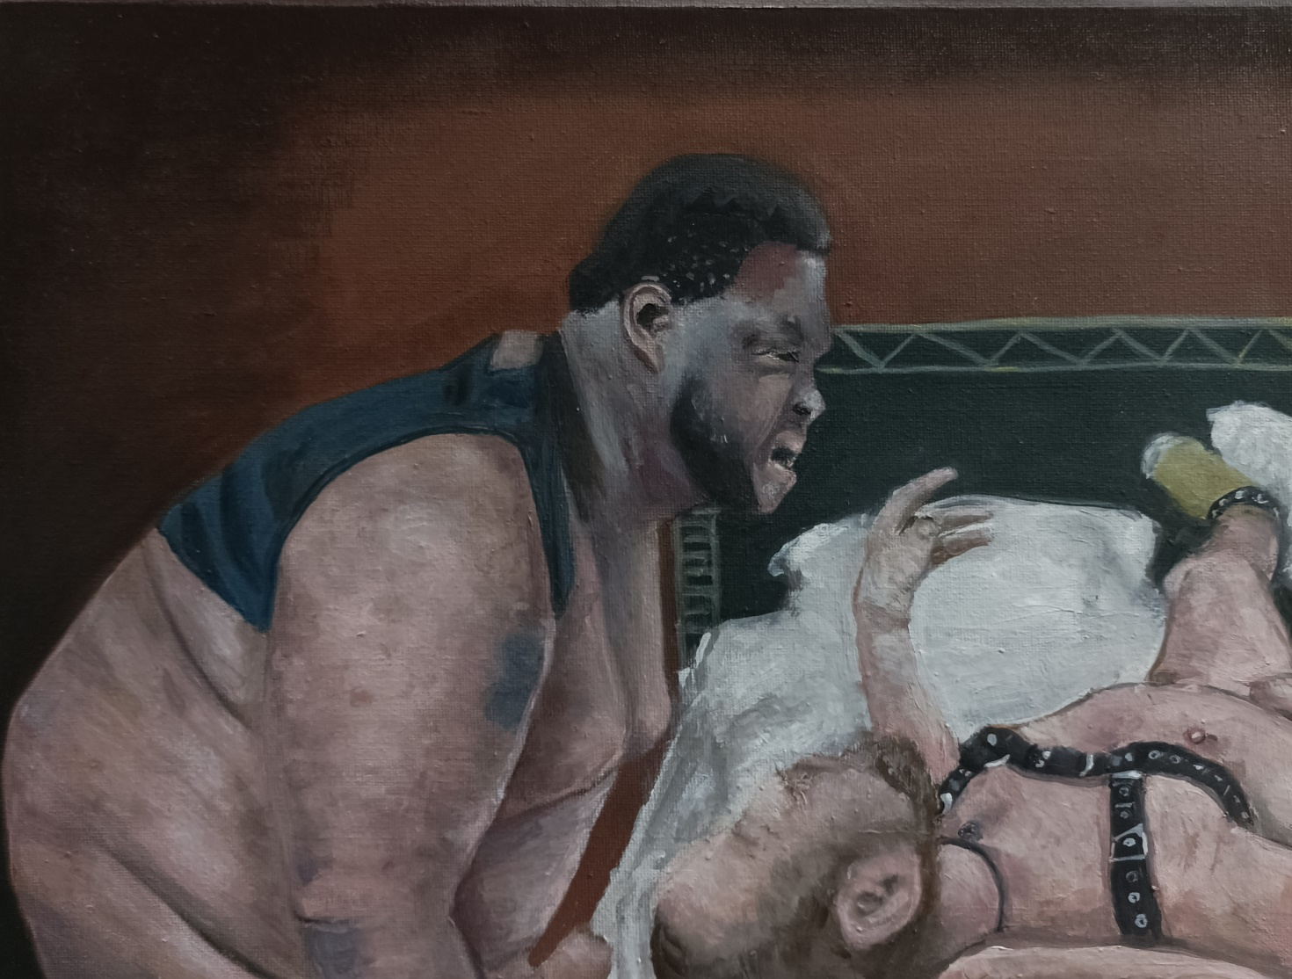
Pornobesos
Pablo Maire
Óleo s/tela
30 x 40 cm
$17,400 mx c/u

Slide 22
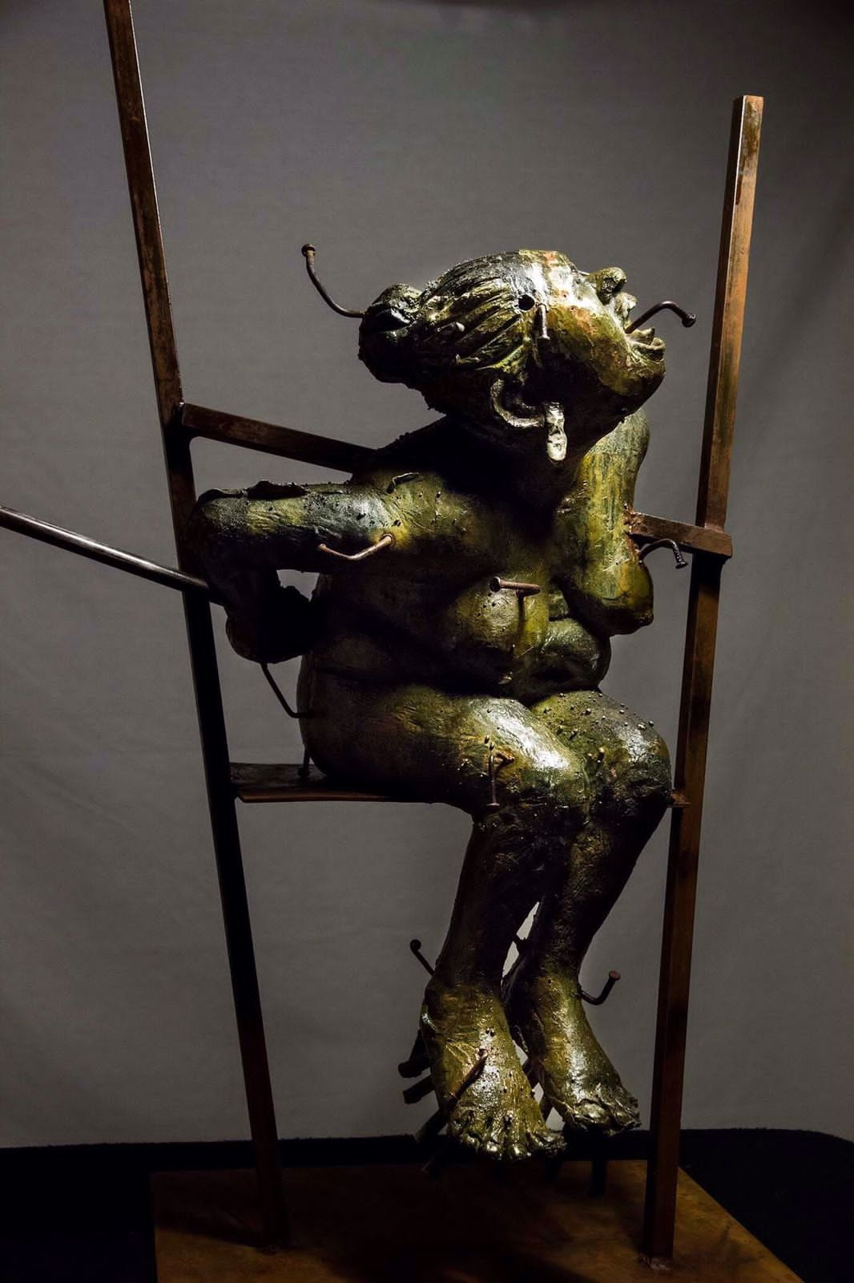
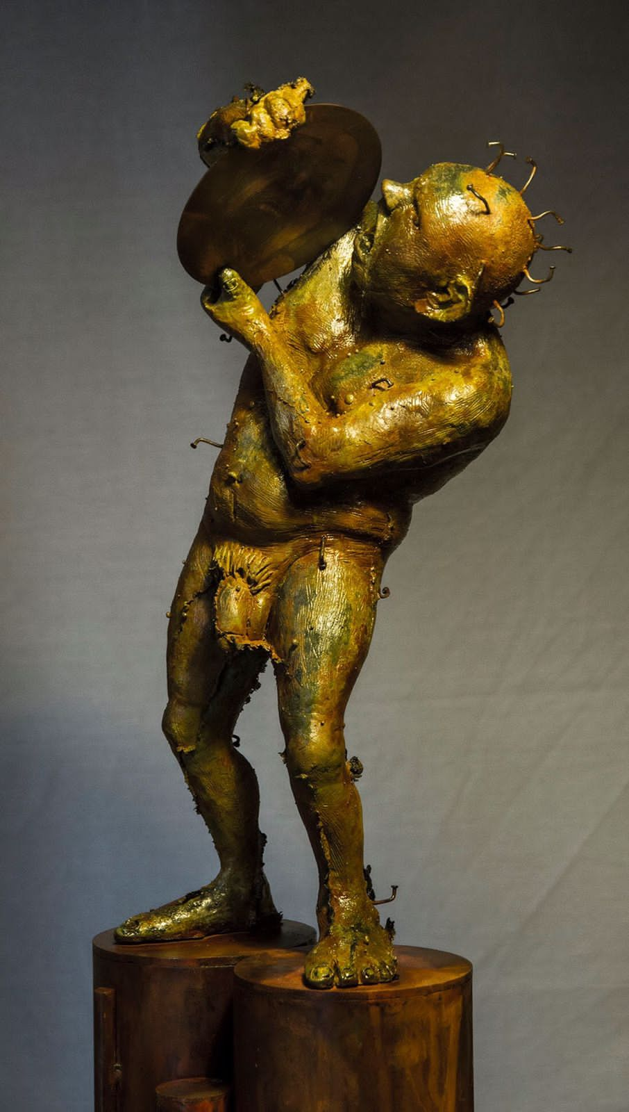
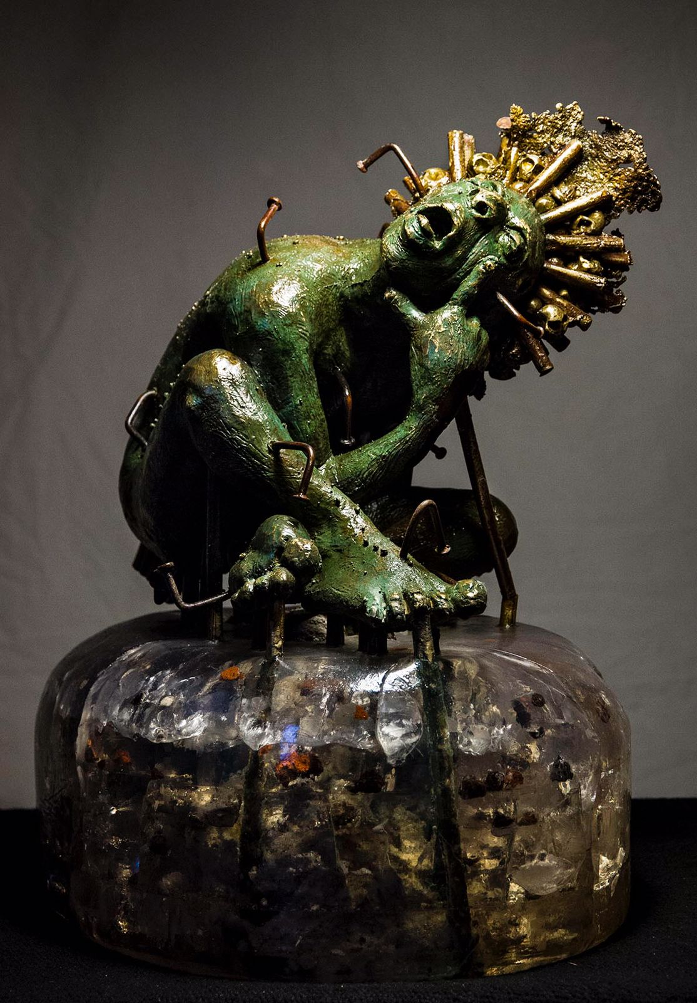
El hombre como fracaso
Pablo Maire
Bronce/mixta
43 x 29 x 41 cm
$127,600 mx
Nuestras violencias
Pablo Maire (Chile)
Bronce
93 x 54 x 48 cm
$95,000 mx
Esto eres, esto serás
Pablo Maire
Bronce
34 x 34 x 85 cm
$110,200 mx

